Slide 1
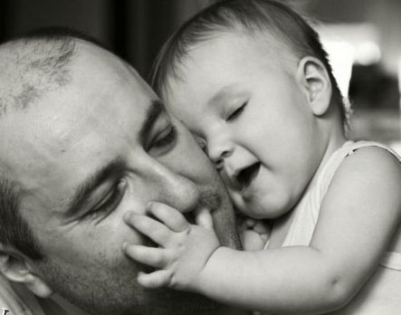
«Мой папа – защитник семьи и отечества
Выполнил ученик
4 класса
МКОУ СОШ с.п.Н-Курп
Желихажев К.В.

Slide 2
Желихажев ВячеславЖангериевич
сочинение сына Казимира, ученика 4 класса «Мой папа» Мой папа самый лучший на свете. Его зовут Желихажев Вячеслав Жангериевич. Он работает в школе охранником. Папа служил в морском флоте в Астрахани Папа мне помогает делать уроки. Вечерами мы с ним занимаемся спортом, он учит всему , что умеет сам. Я его люблю.

Slide 4
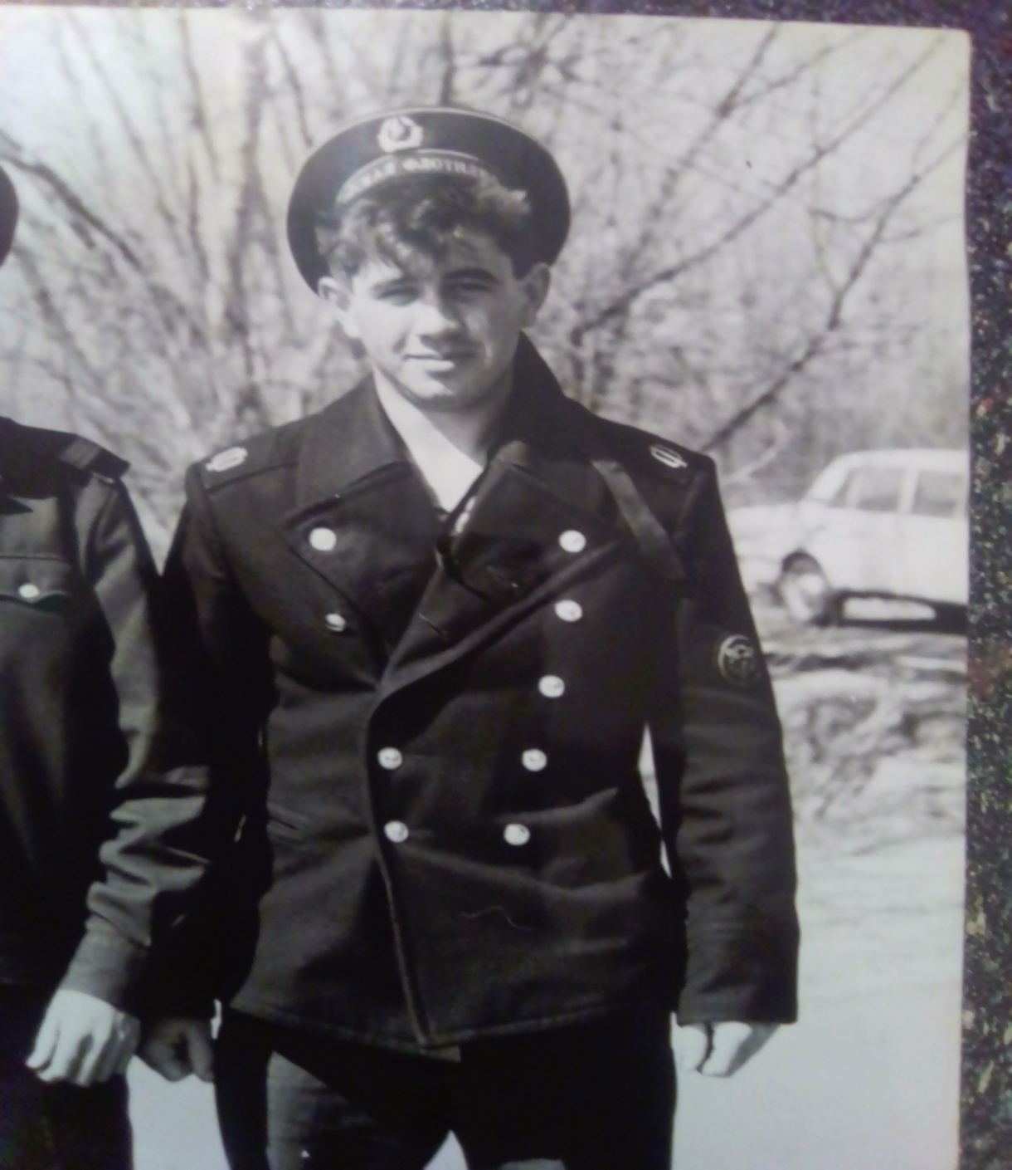

Slide 6
Спасибо за внимание!

